Slide 1
Изготовление и анализ тонких пленок титана
Заруднева Анастасия
март 2017

Slide 2
Задача: Изготовить образцы тонких пленок титана толщиной 30-40 нм. и измерить их параметры.
План
1. Изготовить маску
2. Обработать и подготовить подложку
3. Закрепить подложку и маску
4. Подобрать режим работы
5. Проверить толщину и качество напыленного слоя
6. Изготовить контактную площадку
7. Измерить параметры получившегося образца

Slide 3
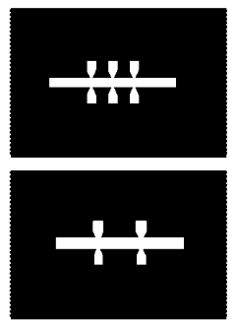
Изготовление маски
H=30 мм.
h=2 мм.
h
Н

Slide 4
Напыление
The Torr International's MagSput™

Slide 5
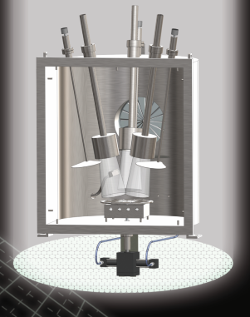
МАгнетрон

Slide 7
Проверка толщины

Slide 8
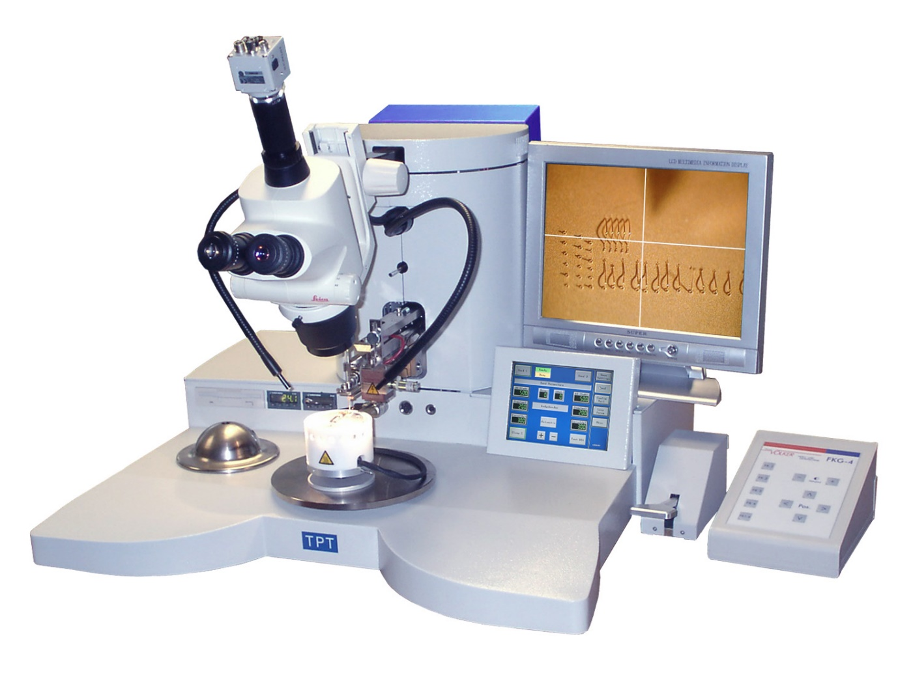
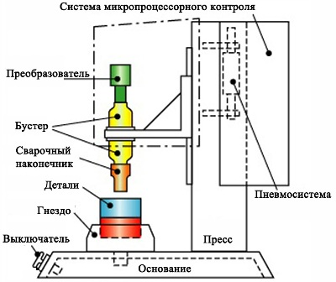
Изготовление контактной площадки

Slide 9
Спасибо за внимание

